Slide 1
การเขียนโปรแกรม ด้วยภาษา C#
Conversions

Slide 2
Conversions

Slide 3

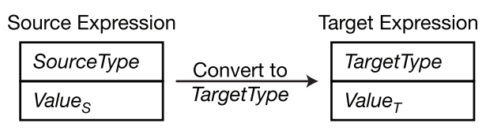
Conversions
เป็นกระบวนการสำหรับแปลงข้อมูลชนิดหนึ่ง (ที่ต้นทาง) ให้ดูเสมือนว่าเป็นข้อมูลอีกชนิดหนึ่ง (ที่ปลายทาง)
ถ้าต้นทางและปลายทาง เป็นชนิดข้อมูลเดียวกัน ก็ไม่ต้องผ่านกระบวนการแปลงชนิด

Slide 4
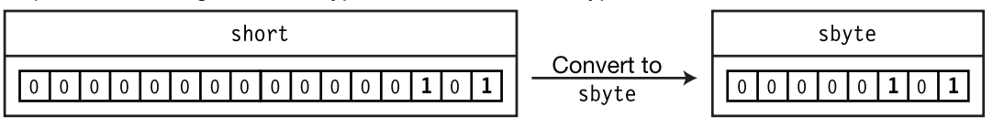
ตัวอย่างการแปลงชนิดข้อมูล
short var1 = 5;
sbyte var2;
Var2 = var1;

Slide 5
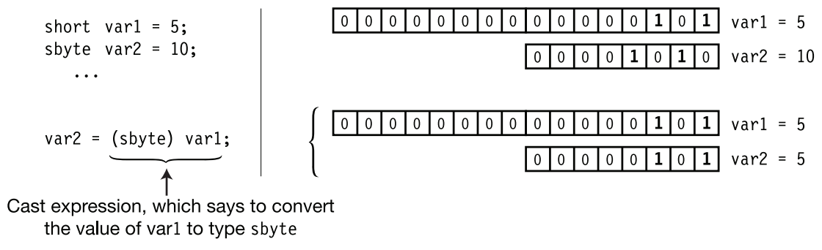
Cast expression

Slide 6
การแปลงโดยปริยาย (Implicit Conversions)
การแปลงโดยปริยาย เป็นการแปลงที่ ตัวแปลภาษา ทำโดยอัตโนมัติ
เมื่อตัวแปรปลายทาง มีขนาดใหญ่กว่า (มีจำนวนบิตมากกว่า) ก็จะมีการเติมตัวเลข 0 หรือ 1 ลงไปในบริเวณที่เหลือ
ถ้าเติมเลข 0 ลงไป เรียกว่าการทำ zero extension

Slide 7
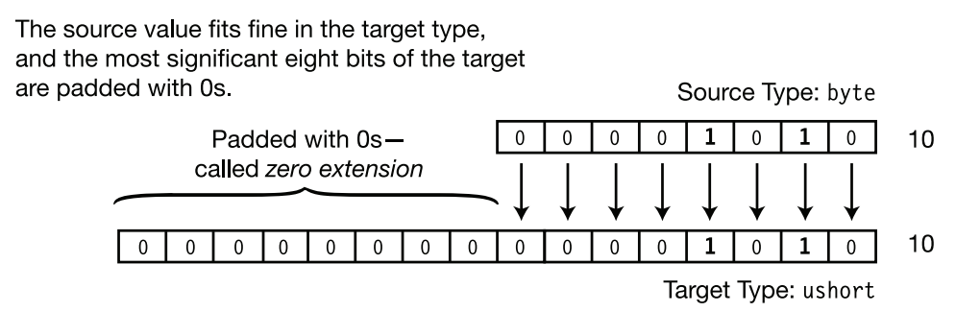
zero extension
zero extension สำหรับ unsigned conversions

Slide 8
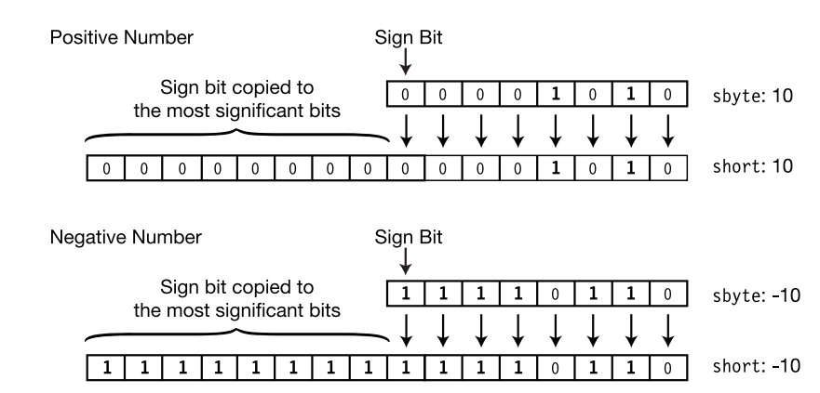
Sign extension in signed conversions

Slide 9
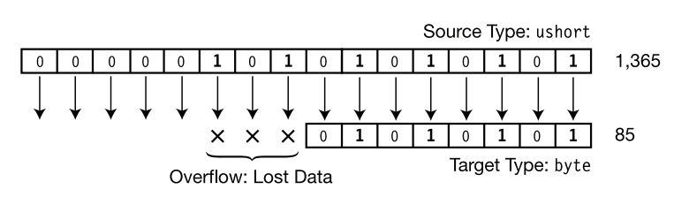
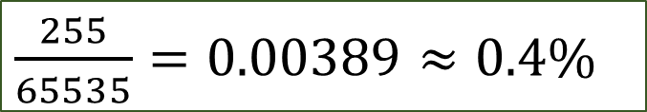
Explicit Conversions and Casting
ushort สามารถเก็บข้อมูลในช่วง 0 และ 65,535
byte สามารถเก็บข้อมูลในช่วง 0 และ 255
จะเป็นอย่างไรถ้านำค่าที่เก็บใน ushort มาใส่ใน byte?
$\frac{255}{65535}=0.00389≈0.4\%$
แปลงได้โดยปลอดภัย

Slide 10
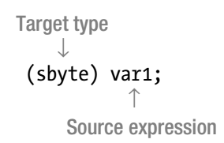
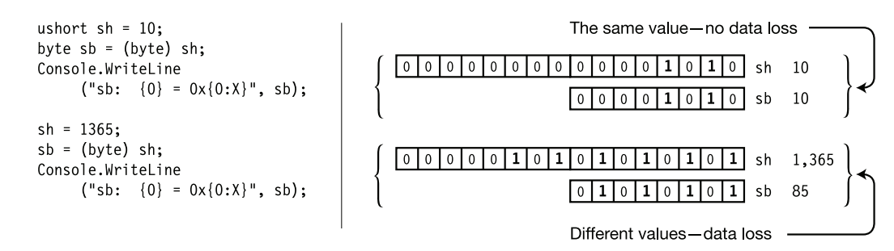
Casting
ทำได้โดยกการระบุชนิดของตัวแปรปลายทาง ไว้ในวงเล็บ หน้าตัวแปรต้นทาง

Slide 11
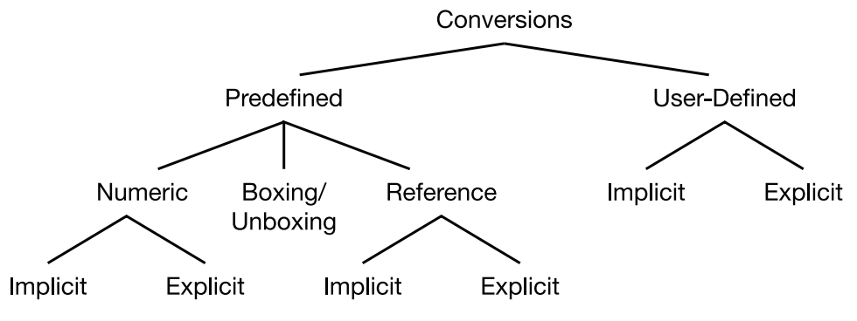
Types of Conversions

Slide 12
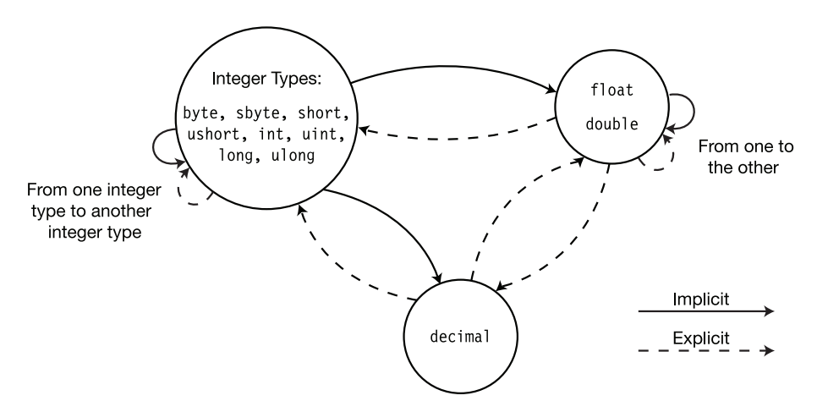
Numeric Conversions

Slide 13
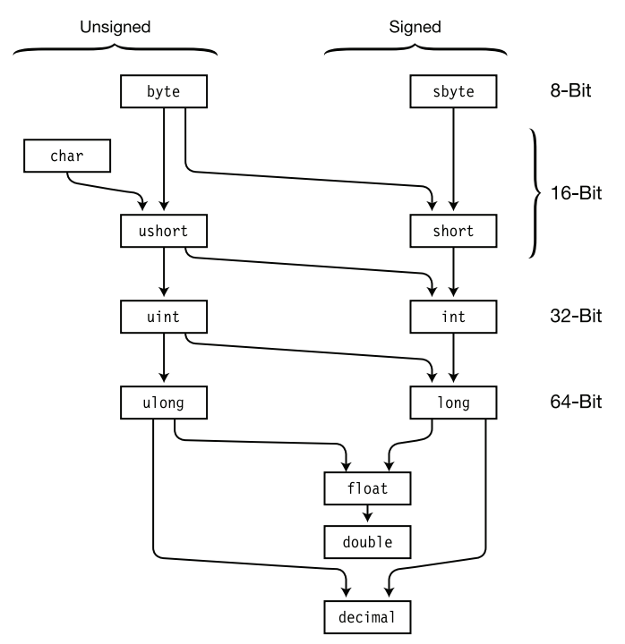
Implicit Numeric Conversions

Slide 14

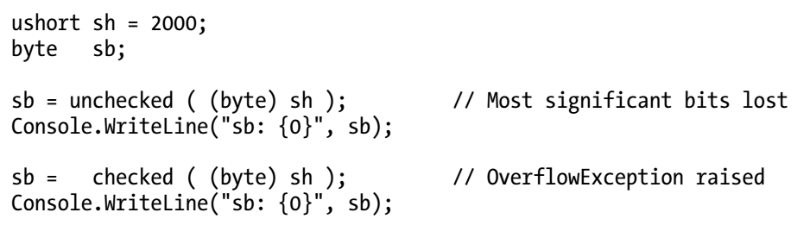
The checked and unchecked Operators

Slide 15
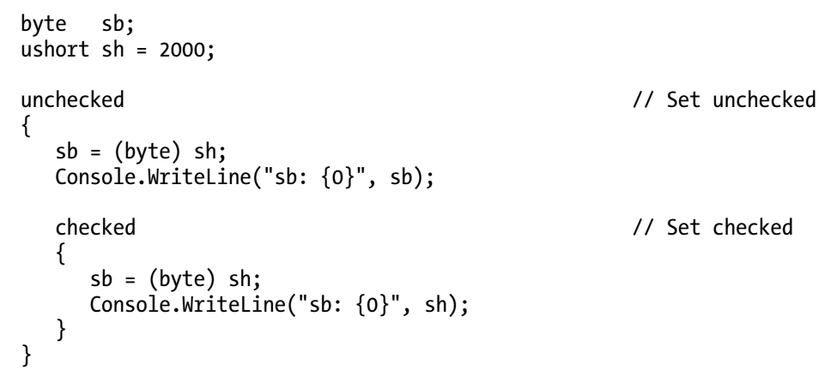
The checked and unchecked Statements

Slide 16
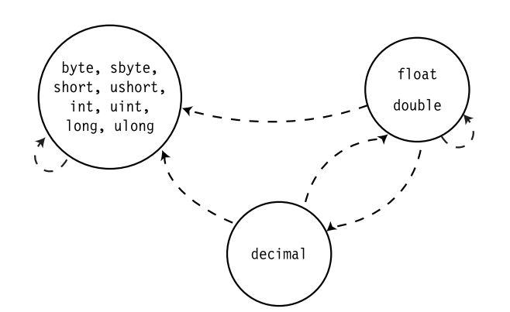
Explicit Numeric Conversions

Slide 17
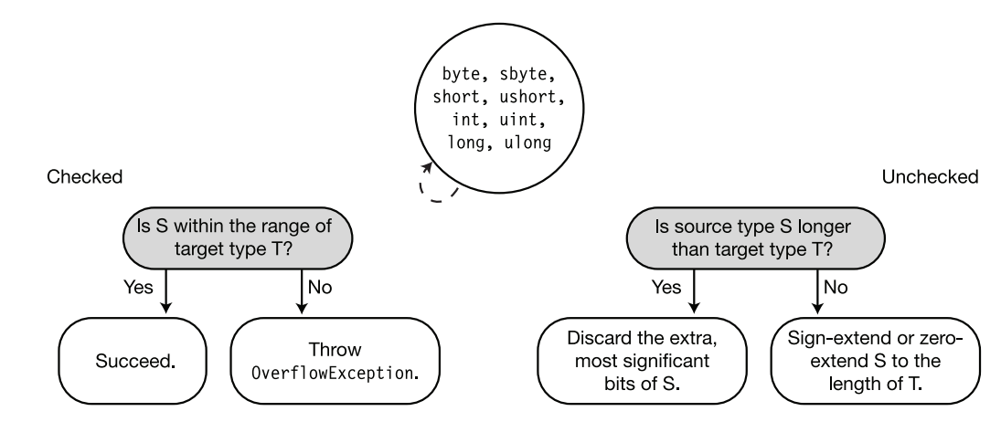
Integer Type to Integer Type

Slide 18
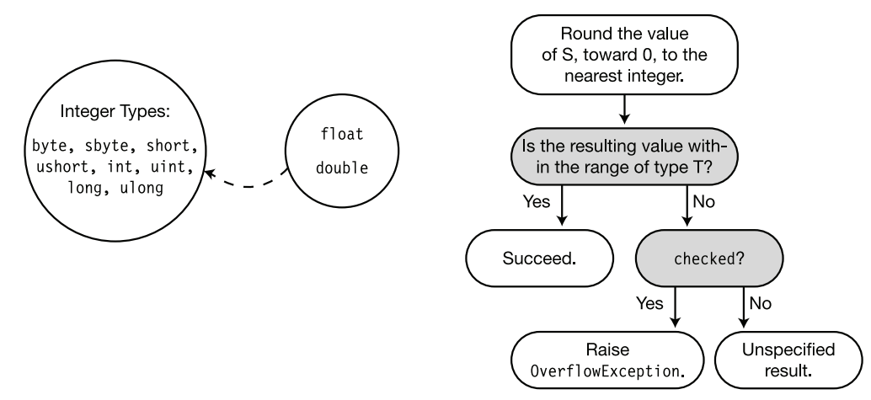
float or double to Integer Type

Slide 19
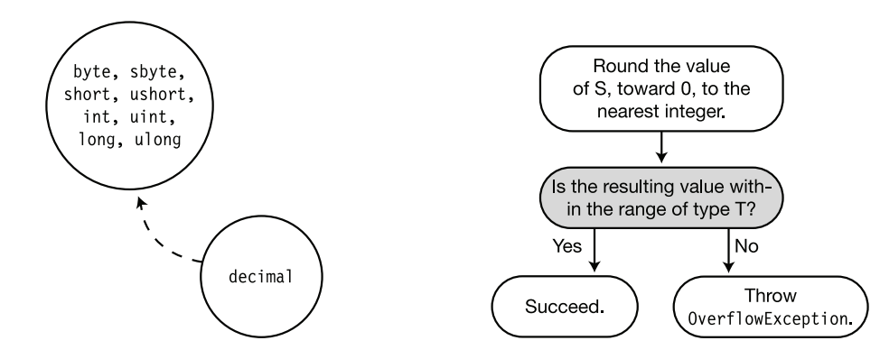
decimal to Integer Type

Slide 20
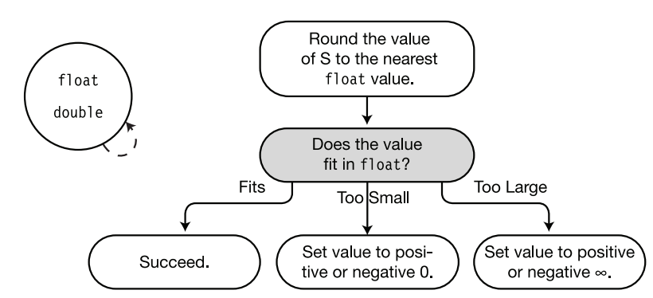
double to float

Slide 21
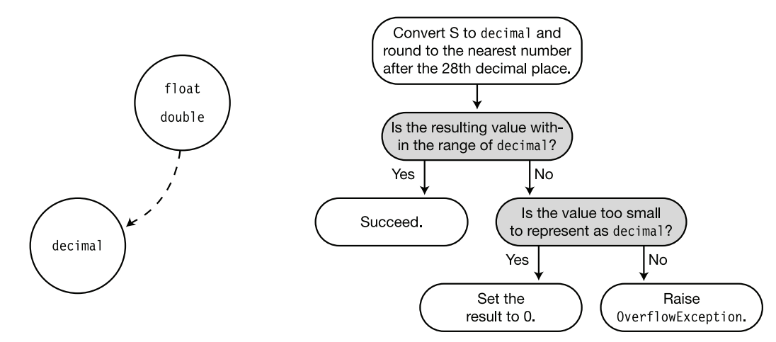
float or double to decimal

Slide 22
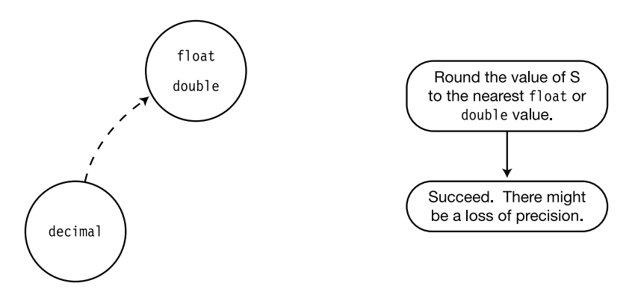
decimal to float or double

Slide 23
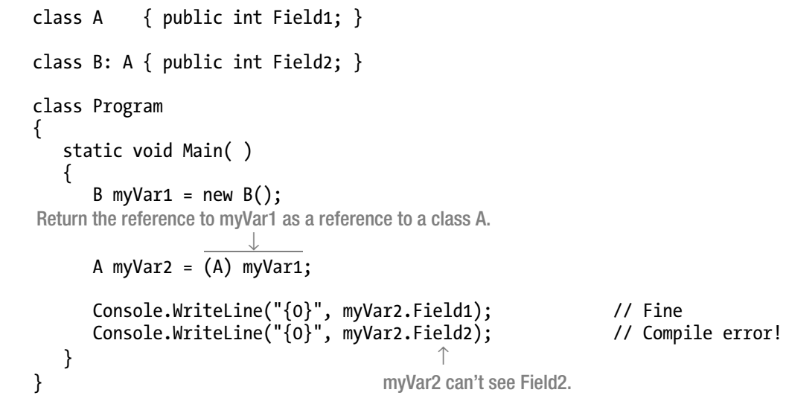
Reference Conversions
ตัวแปร Reference คือ ตัวแปรที่มีองค์ประกอบ 2 ส่วน โดยส่วนแรก เป็นตัวแปรบน stack และส่วนที่สองเป็นวัตถุที่อยู่ใน heap
reference conversion เป็นการแปลงตัวแปรบน stack ให้เป็นชนิดอื่น ในขณะที่ยังคงชี้ไปยังวัตถุเดิมใน heap

Slide 24
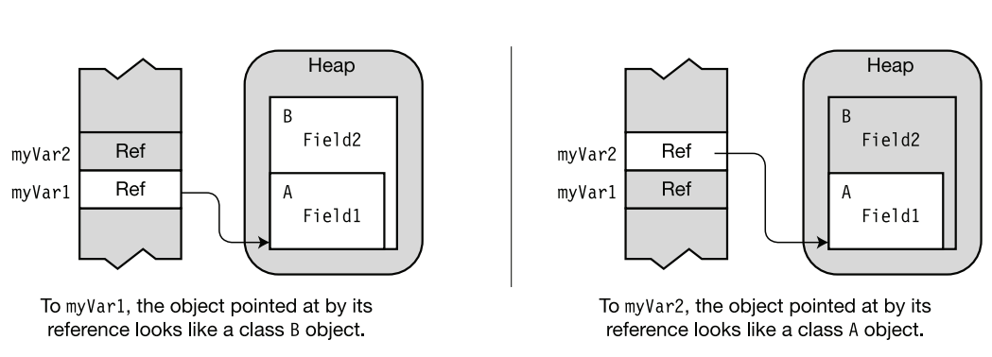

Slide 25
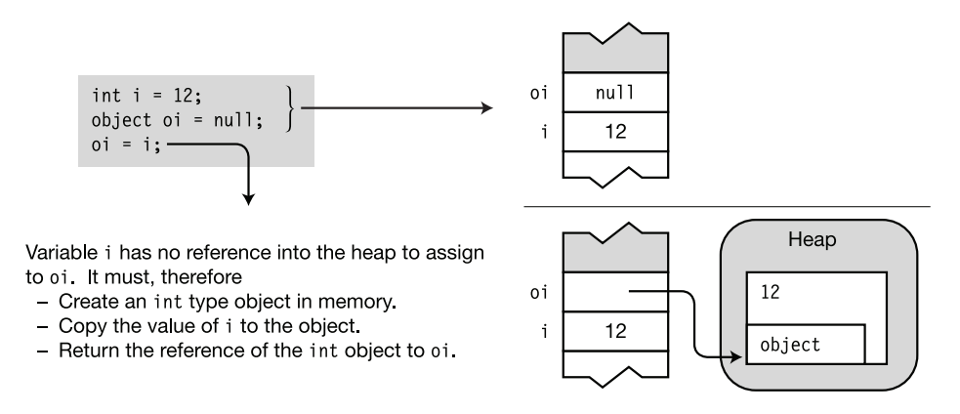
Boxing Conversions
การแปลงจาก value type ไปเป็น reference type เรียกว่า boxing conversion
เนื่องจาก reference type จะเก็บค่าของข้อมูลใน heap ดังนั้น ในการแปลงจะมีกระบวนการดังนี้
1. สร้าง “วัตถุ” ใน heap
2. คัดลอกค่าตัวแปร value type ไปยัง heap
3. ส่งที่อยู่ของ “วัตถุ” ไปเก็บในตัวแปร reference type

Slide 26
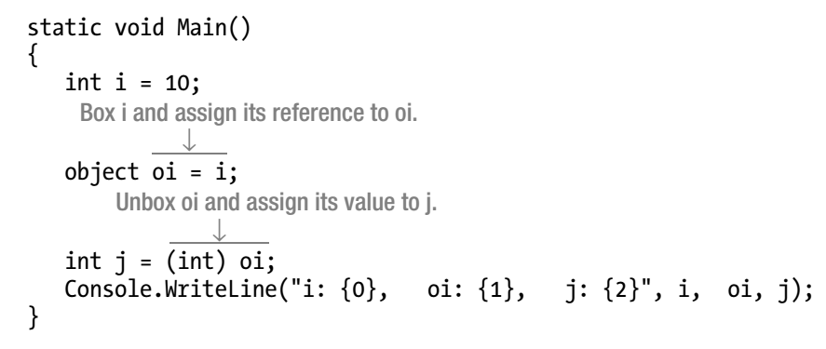
Unboxing Conversions
เป็นกระบวนการแปลง boxed object ไปเป็น value type

Slide 27
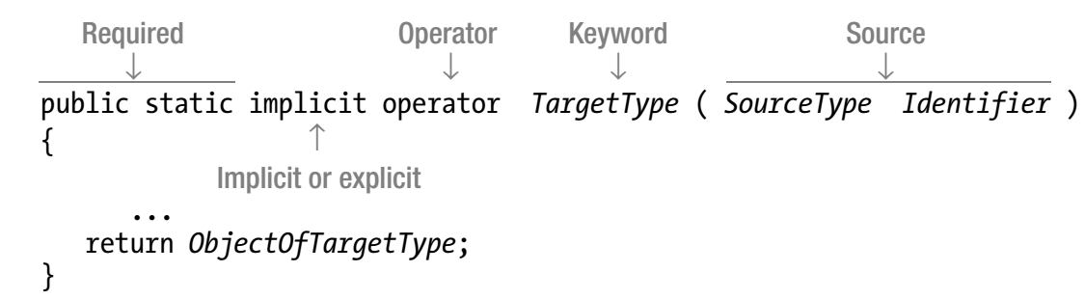
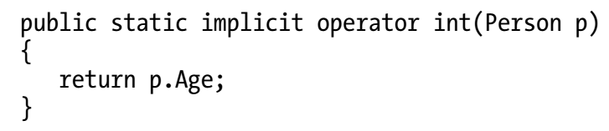
User-Defined Conversions
รูปแบบ
ตัวอย่างการใช้

Slide 28
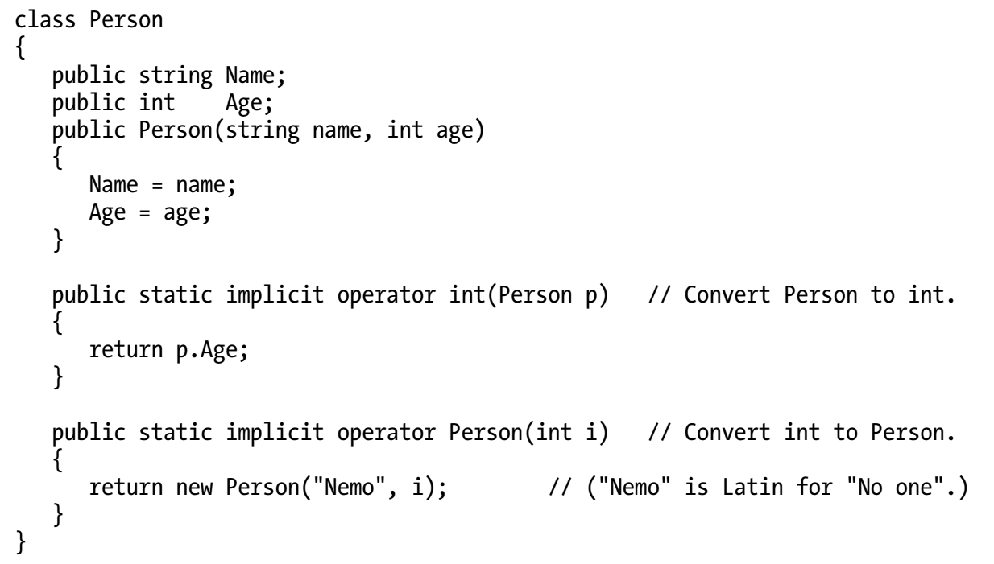
Example of a User-Defined Conversion
แบบปริยาย (Implicit)

Slide 29
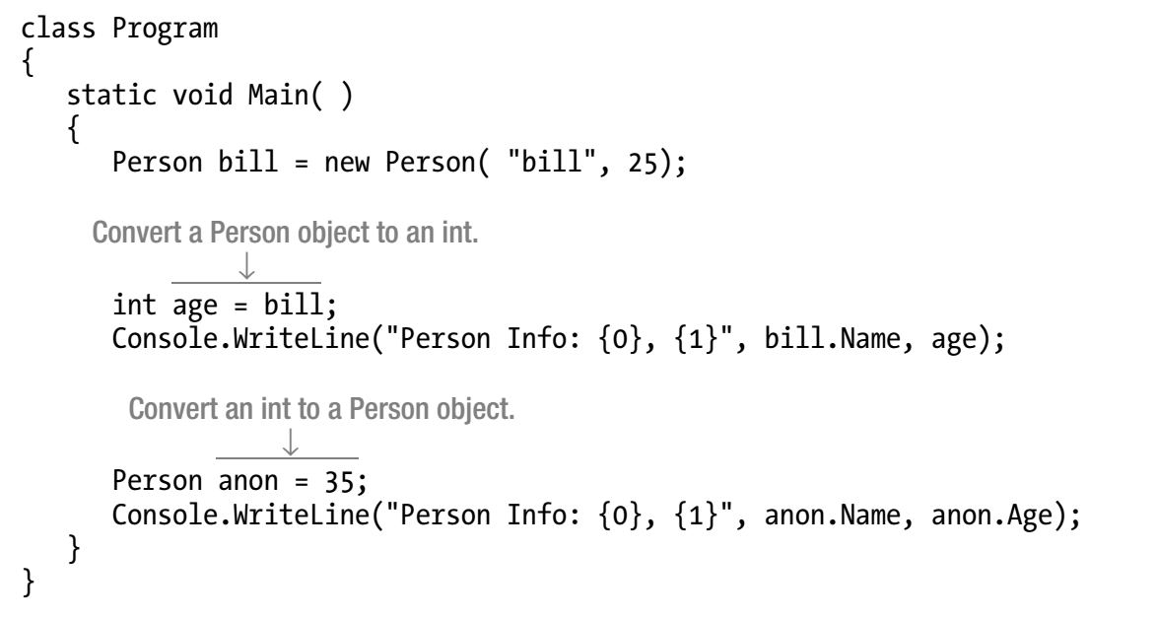

Slide 30
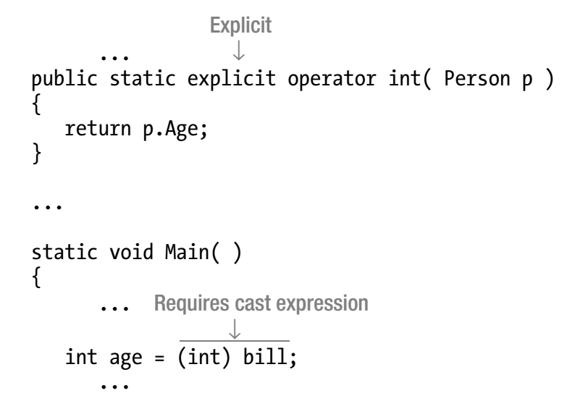
Example of a User-Defined Conversion
แบบแจ้งชัด (Explicit)

Slide 31
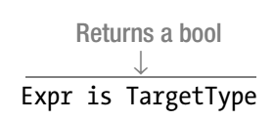
The is Operator
เนื่องจากในบางครั้ง เราไม่แน่ใจว่า การ conversion จะประสบผลสำเร็จหรือไม่ ซึ่งการ conversion ที่ไม่สำเร็จ อาจทำให้เกิด exception ได้
ทางออกคือการใช้ is operator
is operator ใช้ได้กับ
reference conversion
boxing conversion
unboxing conversion

Slide 32
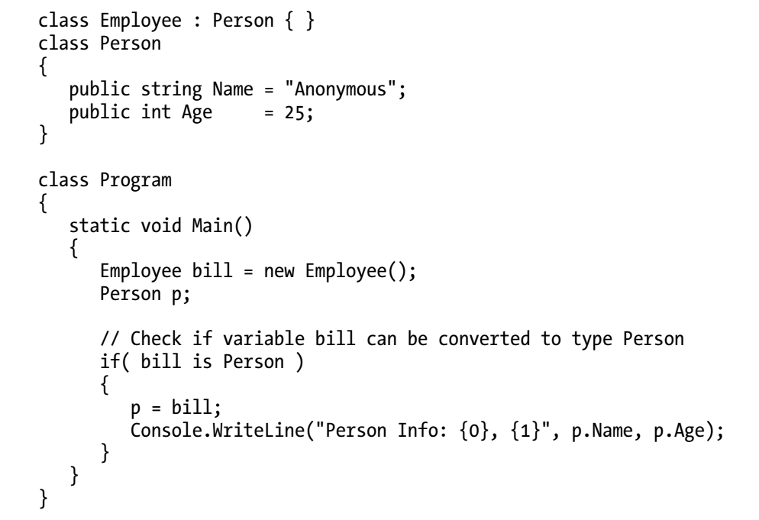
ตัวอย่าง is operator

Slide 33
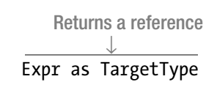
The as Operator
ใช้งานคล้ายกับ cast operator แต่จะมีกลไกป้องกันไม่ให้เกิด exception
ถ้าไม่สามารถแปลงได้ จะส่งค่า null กลับมา

Slide 34
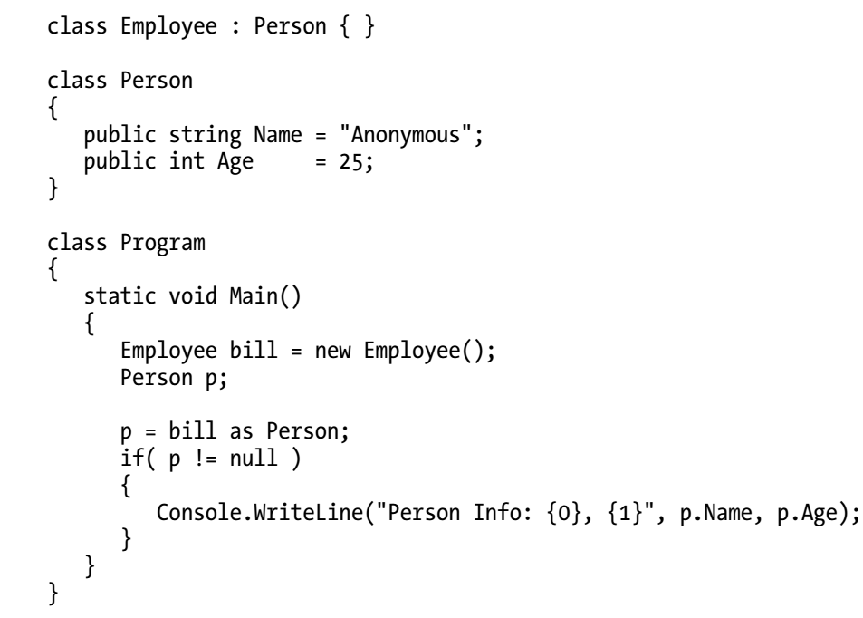
ตัวอย่าง as Operator

Slide 35
ข้อจำกัดของ is และ as operator
ใช้ได้กับ
Reference conversion
Boxing conversion
Unboxing conversion
ใช้ไม่ได้กับ user-defined conversion

